Slide 1
Türkmen jemgyýetiniň syýasy gurluşy.
Jemgyýetiň syýasy ulgamy.
Türkmenistanyň milli döwlet häkimiýet we dolandyryş ulgamynyň aýratynlygy.
Ýurtda hereket edýän syýasy partiýalary we esasy jemgyýetçilik guramalary.
Türkmenistanyň raýatlarynyň saýlaw hukuklarynyň kepillikleri.

Slide 2

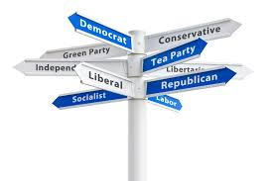

Syýasy ulgam, Türkmen jemgyýetiniň syýasy gurluşy
Syýasy ulgam barada düşünje: Jemgyýetiň syýasy ulgamy diýlende, ýurduň syýasy durmuşyna we oňa dahylly jemgyýetçilik gatnaşyklaryna gatnaşýan döwlet, partiýa we jemgyýetçilik edaralarynyň hem guramalarynyň jemine düşünilýär;
Jemgyýetiň syýasy ulgamy anyk toplumlara birleşdirip bolýan, syýasy institutlar, syýasy tejribe we syýasy aňyýet ýaly köp sanly düzüm böleklerinden ybaratdyr;

Slide 3
Syýasy režimleriň esasy görnüşleri
Totalitarizm
Tiraniýa
Awtoritarizm
Despotizm
Demokratiýa

Slide 4

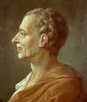
Türkmenistanyň milli döwlet häkimiýet we dolandyryş ulgamynyň aýratynlygy.

Slide 5
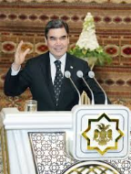
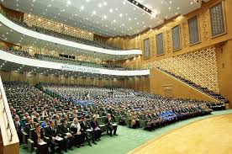




Türkmenistanda jemgyýetçilik häkimiýetini amala aşyrýan edaralar
Türkmenistanyň Halk maslahatyny;
Türkmenistanyň Demokratik partiýasyny;
Türkmenistanyň Senagatçylar we telekeçiler partiýasyny;
Türkmenistanyň Agrar partiýasyny;
Türkmenistanyň Magtymguly adyndaky ýaşlar guramasyny;
Türkmenistanyň Zenanlar birleşigini;
Türkmenistanyň Uruş weteranlarynyň guramasyny;
Türkmenistanyň Kärdeşler Arkalaşygyny
we beýleki jemgyýetçilik esaslarda
hereket edýän dürli guramalary hem
birleşikleri görkezmek bolar.

Slide 6
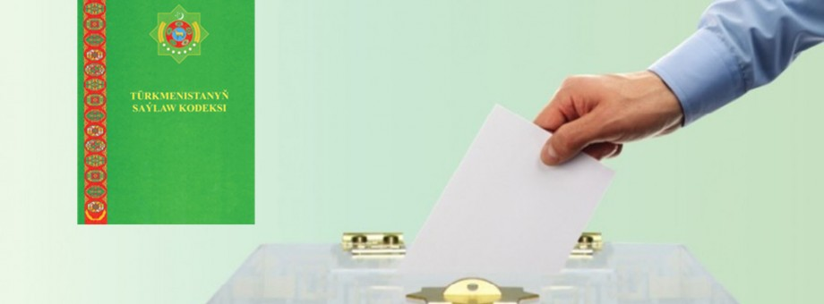
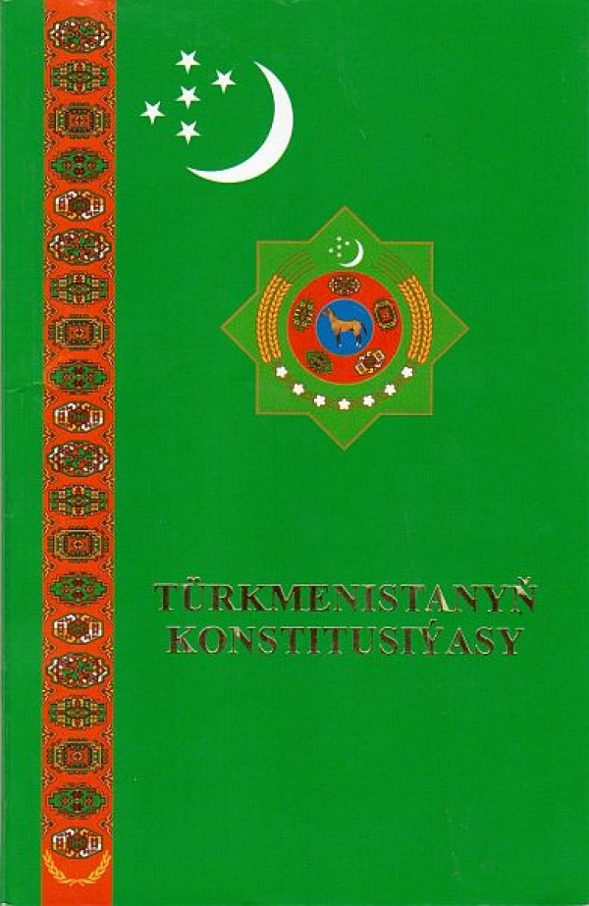
45-nji madda. Türkmenistanyň raýatlarynyň jemgyýetiň we döwletiň işlerini dolandyrmaga gös-göni, şeýle-de erkin saýlanan wekilleriniň üsti bilen gatnaşmaga hukugy bardyr.

